Slide 1
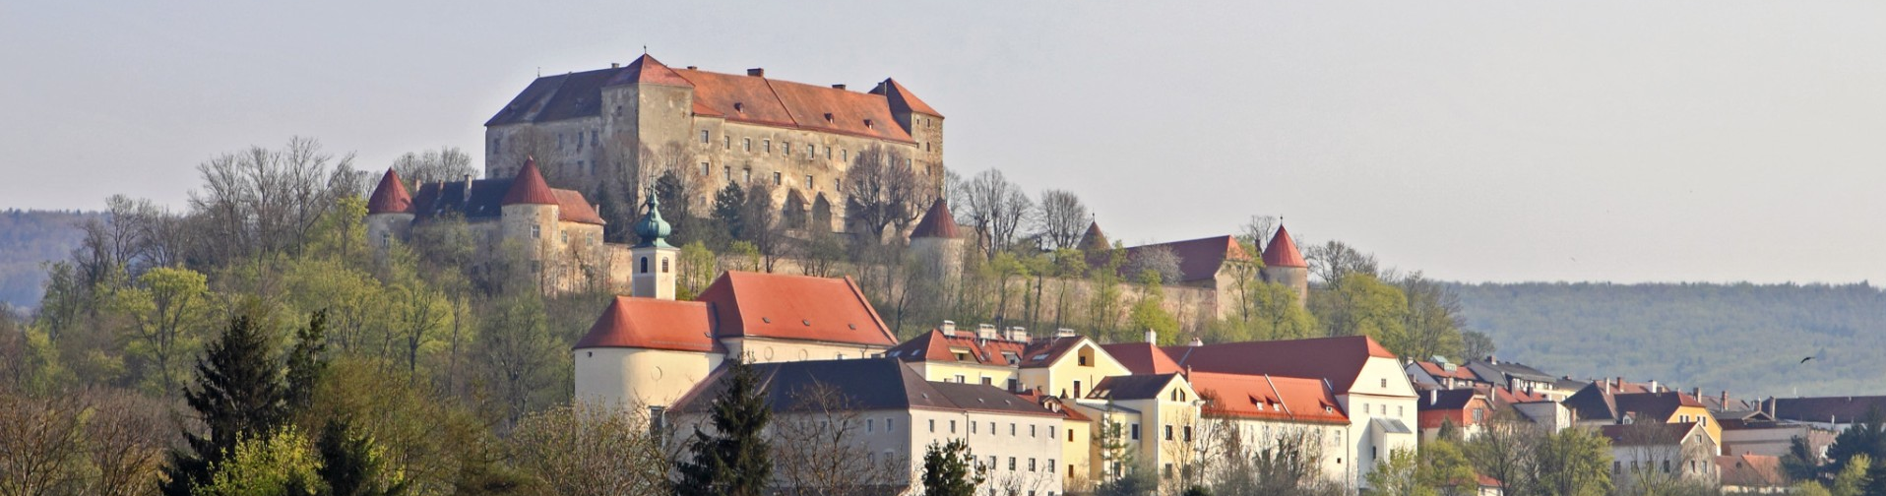





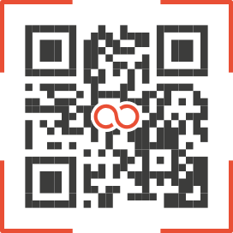

Strom direkt aus deiner Nachbarschaft beziehen und Geld sparen!
Werde Teil der neoom Energiegemeinschaft in Risdorf und Umgebung
Du hast genug von Stromkostenerhöhungen und massiven Gewinnen der Energiekonzerne? Zahlreiche Landwirte, Unternehmen und auch Einfamilienhäuser in Risdorf und Umgebung sind mit ihren PV-Anlagen bereits Teil der neoom Energiegemeinschaft (EG) und versorgen uns bereits zum Großteil selbst mit sauberen, sicheren und günstigen Strom. Als Teil der EG machst auch du dich unabhängig von Strompreisschwankungen und behältst die Gewinne der Energiekonzerne bei dir!
Ohne EG
Mit EG
BEISPIELRECHNUNG Privathaushalt
3 Personenhaushalt
Kein E-Auto
Fernwärme/Gas
Keine PV-Anlage
Verbrauch: ca. 4.000 kWh im Jahr
EG-Bezug 70% = 2.800 kWh
Preisdifferenz: 13,7 ct/kWh
KLUUB Beitrag: 60€/Jahr
ERSPARNIS: 323 €/JAHR
(exkl. Strompreisbremse)
Gesamtkosten = 34,9 Ct / kWh
= 21,2 Ct / kWh
Deine Ersparnis = 13,7 Ct/kWh = -39%
Steuern
5,8 Ct
Netzkosten
8,1 Ct
1,2 Ct
Servicebeitrag KLUUB
1,2 Ct
5,8 Ct
Energiepreis
Energie
AG
21 Ct *
13 Ct
EG
*Quelle Energie AG Ökostrom Classic 12 Monate Bindung; Stand 12.06.2024
Vorteile für Dich als Strombezieher in der EG:
    Beziehe Strom direkt von deiner Familie, Freunden und Nachbarn aus der Region
    Niedriger und stabiler Strompreis
    Kurze Bindung von 3 Monaten
    Kein Energieversorgerwechsel nötig, du wirst zusätzlich von der Energiegemeinschaft versorgt
    Keine eigene PV-Anlage notwendig
    Registrierung einfach mit deinem Smart-Meter
Jetzt mitmachen!
Registrieren unter
app.neoom.com
Strom-rechnung
Datenfreigabe im Netzbetreiberportal erteilen
AT00..
Im KLUUB Anmelden
Zählpunktnummer & Zahlungsinformationen eingeben
Netz
NÖ
Strom beziehen
& Geld sparen
Du kennst jemanden mit einer PV-Anlage? Der Einspeisetarif in der EG-Risdorf = 13 Cent / kWh
Weitere Infos unter www.neoom.com/loesungen-eeg
Deine Ansprechperson für die EG-Risdorf und Umgebung:
Dein Name +43 7942 20 970
www.neoom.com
neoom | Galgenau 51 | 4240 Freistadt | +43 7942 20 970 | info@neoom.com

Slide 2
Gestalte deinen EEG-Flyer
In Folie 1 siehst Du einen Muster-Flyer, ab Folie 3 findest Du anpassbare Vorlagen.
  Schritt 1:
  Wähle ein Bild Deiner Region (Fotorechte beachten) und passe EEG Namen und Region an
  Schritt 2:
  Prüfe die Musterrechnung bzw. den Preisvergleich; Du kannst das auch anpassen. Muster sind ab Folie 7 angeführt. Am besten mit dem Snipping Tool ausschneiden und einfügen.
  Schritt 3:
  Ergänze nun auch noch Kontaktnamen und Kontakt-Email /Telefon und drucke die bearbeitete Folie als PDF oder Papier
  PS: Wen willst Du ansprechen? Für Private nimm das Rechenbeispiel mit Einfamilienhaus, für Gewerbe die Rechnung mit mehr Energieumsatz auf Folie 4

Slide 3
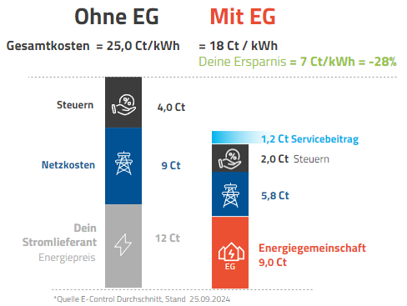
Bild von Objekt oder Allgemeines PV-Bild
Wappen oder
Partnerlogo
Strom direkt aus deiner Nachbarschaft beziehen und Geld sparen!
Werde Teil der neoom Energiegemeinschaft in Risdorf und Umgebung
Du hast genug von Stromkostenerhöhungen und massiven Gewinnen der Energiekonzerne? Zahlreiche Landwirte, Unternehmen und auch Einfamilienhäuser in Risdorf und Umgebung sind mit ihren PV-Anlagen bereits Teil der neoom Energiegemeinschaft (EG) und versorgen uns bereits zum Großteil selbst mit sauberen, sicheren und günstigen Strom. Als Teil der EG machst auch du dich unabhängig von Strompreisschwankungen und behältst die Gewinne der Energiekonzerne bei dir!
BEISPIELRECHNUNG Privathaushalt
3 Personenhaushalt
Kein E-Auto
Fernwärme/Gas
Keine PV-Anlage
Verbrauch: ca. 4.000 kWh im Jahr
EG-Bezug 70% = 2.800 kWh
Preisdifferenz: 7,0 ct/kWh
KLUUB Beitrag: 60€/Jahr
ERSPARNIS: 196 €/JAHR
(exkl. Strompreisbremse)
Energie
AG
Vorteile für Dich als Strombezieher in der EG:
    Beziehe Strom direkt von deiner Familie, Freunden und Nachbarn aus der Region
    Niedriger und stabiler Strompreis
    Kurze Bindung von 3 Monaten
    Kein Energieversorgerwechsel nötig, du wirst zusätzlich von der Energiegemeinschaft versorgt
    Keine eigene PV-Anlage notwendig
    Registrierung einfach mit deinem Smart-Meter
Jetzt mitmachen!
Registrieren unter
app.neoom.com
Strom-rechnung
Datenfreigabe im Netzbetreiberportal erteilen
AT00..
Im KLUUB Anmelden
Zählpunktnummer & Zahlungsinformationen eingeben
Netz
NÖ
Strom beziehen
& Geld sparen
Du kennst jemanden mit einer PV-Anlage? Der Einspeisetarif in der EG-Risdorf = 13 Cent / kWh
Weitere Infos unter www.neoom.com/loesungen-eeg
Deine Ansprechperson für die EG-Risdorf und Umgebung:
Dein Name +43 7942 20 970
www.neoom.com
neoom | Galgenau 51 | 4240 Freistadt | +43 7942 20 970 | info@neoom.com

Slide 4
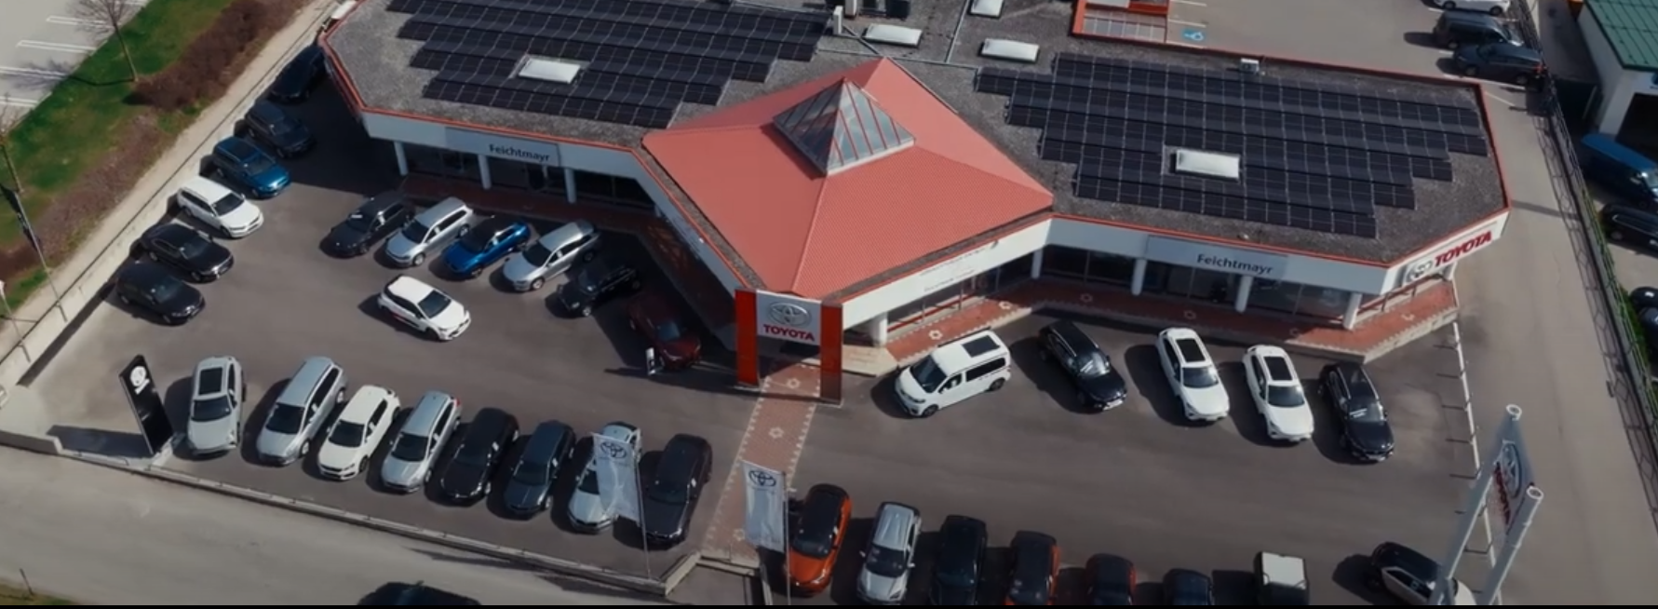
Energiegemeinschaft UW Tulln West: Strom aus der Region für die Region
Regionalität, Nachhaltigkeit und Kostenreduktion. Ich weiß, woher mein Strom kommt!
Wir in der Energiegemeinschaft verbrauchen den günstigen erneuerbaren Strom nicht nur selbst, sondern möchten diesen auch unserer Region günstig zur Verfügung stellen. So erschaffen wir mehr Unabhängigkeit vom Energieversorger, stehen für regionale Wertschöpfung und reduzieren unseren CO2 Ausstoß!
Ohne EG
Mit EG
= 27,7 Ct
= 21,2 Ct
BEISPIELRECHNUNG Unternehmen
Gewerbebetrieb
2 E-Autos
Fernwärme/Gas
Keine PV Anlage
Verbrauch: ca. 110.000 kWh im Jahr
EG-Bezug 65% = 71.500 kWh
Preisdifferenz: 6,5 ct/kWh
KLUUB Gebühren: 730 €/Jahr
ERSPARNIS: ca. 3.920 €/JAHR
Steuern
4,6 Ct
6,5 Ct Ersparnis
Netzkosten
8,1 Ct
1,2 Ct
Servicebeitrag
1,2 Ct
5,8 Ct
Stromlieferant
Energiepreis
15 Ct
Energiegemeinschaft
13 Ct
EG
Vorteile für Bezieher sind:
    Kein Energieversorgerwechsel nötig, du wirst zusätzlich von der Energiegemeinschaft versorgt
    Keine Investition oder PV Anlage nötig!
    Erneuerbare Stromproduktion von Nachbarn, Freunden aus der Region
    Niedriger stabiler Strompreis
Ich möchte mitmachen!
Melde dich mit deiner Stromrechnung im KLUUB in der neoom APP unter app.neoom.com an! Bei Fragen informiere dich jetzt unter https://neoom.com/loesungen/beg oder melde dich unter +43 7942 20 970
Jetzt mitmachen!
neoom | Galgenau 51 | 4240 Freistadt | +43 7942 20 970 | info@neoom.com
neoom.com

Slide 5
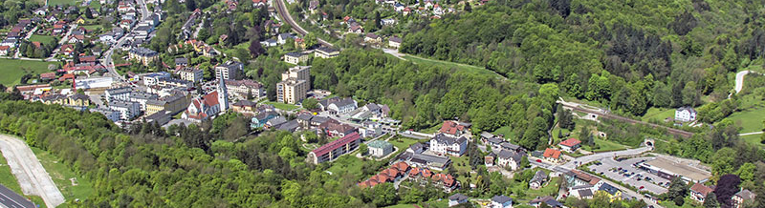
Strom direkt aus deiner Nachbarschaft beziehen und Geld sparen!
Werde Teil der neoom Energiegemeinschaft in Pressbaum und Umgebung
Du hast genug von Stromkostenerhöhungen und massiven Gewinnen der Energiekonzerne? Zahlreiche Landwirte, Unternehmen und auch Einfamilienhäuser in Pressbaum und Umgebung sind mit ihren PV-Anlagen bereits Teil der neoom Energiegemeinschaft (EG) und versorgen uns bereits zum Großteil selbst mit sauberen, sicheren und günstigen Strom. Als Teil der EG machst auch du dich unabhängig von Strompreisschwankungen und behältst die Gewinne der Energiekonzerne bei dir!
Ohne EG
Mit EG
BEISPIELRECHNUNG Privathaushalt
3 Personenhaushalt
Kein E-Auto
Fernwärme/Gas
Keine PV-Anlage
Verbrauch: ca. 4.000 kWh im Jahr
EG-Bezug 70% = 2.800 kWh
Preisdifferenz: 12,7 ct/kWh
KLUUB Beitrag: 60€/Jahr
ERSPARNIS: 295 €/JAHR
(exkl. Strompreisbremse)
Gesamtkosten = 34,9 Ct / kWh
= 22,2 Ct / kWh
Deine Ersparnis = 12,7 Ct/kWh = -36%
Steuern
5,8 Ct
Netzkosten
8,1 Ct
1,2 Ct
Servicebeitrag KLUUB
1,2 Ct
5,8 Ct
Energiepreis
21 Ct *
14 Ct
EG
*Quelle Energie AG Ökostrom Classic 12 Monate Bindung; Stand 12.06.2024
Vorteile für Dich als Strombezieher in der EG:
    Beziehe Strom direkt von deiner Familie, Freunden und Nachbarn aus der Region
    Niedriger und stabiler Strompreis
    Kurze Bindung von 3 Monaten
    Kein Energieversorgerwechsel nötig, du wirst zusätzlich von der Energiegemeinschaft versorgt
    Keine eigene PV-Anlage notwendig
    Registrierung einfach mit deinem Smart-Meter
Jetzt mitmachen!
Registrieren unter
app.neoom.com
Strom-rechnung
Datenfreigabe im Netzbetreiberportal erteilen
AT00..
Im KLUUB Anmelden
Zählpunktnummer & Zahlungsinformationen eingeben
Netz
NÖ
Strom beziehen
& Geld sparen
Du kennst jemanden mit einer PV-Anlage? Der Einspeisetarif in der EG-Pressbaum = 14 Cent / kWh
Weitere Infos unter www.neoom.com/loesungen-eeg
Deine Ansprechperson für die EG-Pressbaum und Umgebung:
Martin Riegler + 43 7942 20 970
www.neoom.com
neoom | Galgenau 51 | 4240 Freistadt | +43 7942 20 970 | info@neoom.com

Slide 6
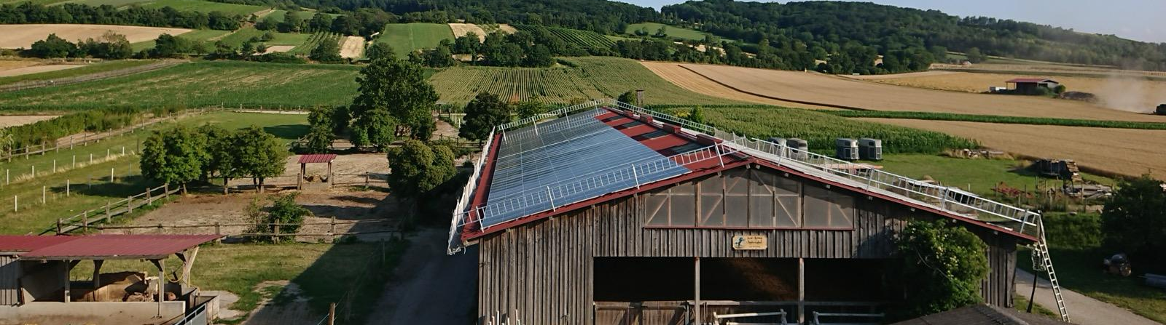
Strom direkt aus deiner Nachbarschaft beziehen und Geld sparen!
Werde Teil der neoom Energiegemeinschaft in Tulln und Umgebung
Du hast genug von Stromkostenerhöhungen und massiven Gewinnen der Energiekonzerne? Zahlreiche Landwirte, Unternehmen und auch Einfamilienhäuser in Tulln und Umgebung sind mit ihren PV-Anlagen bereits Teil der neoom Energiegemeinschaft (EG) und versorgen uns bereits zum Großteil selbst mit sauberen, sicheren und günstigen Strom. Als Teil der EG machst auch du dich unabhängig von Strompreisschwankungen und behältst die Gewinne der Energiekonzerne bei dir!
Ohne EG
Mit EG
BEISPIELRECHNUNG Privathaushalt
3 Personenhaushalt
Kein E-Auto
Fernwärme/Gas
Keine PV-Anlage
Verbrauch: ca. 4.000 kWh im Jahr
EG-Bezug 70% = 2.800 kWh
Preisdifferenz: 13,7 ct/kWh
KLUUB Beitrag: 60€/Jahr
ERSPARNIS: 323 €/JAHR
(exkl. Strompreisbremse)
Gesamtkosten = 34,9 Ct / kWh
= 21,2 Ct / kWh
Deine Ersparnis = 13,7 Ct/kWh = -39%
Steuern
5,8 Ct
Netzkosten
8,1 Ct
1,2 Ct
Servicebeitrag KLUUB
1,2 Ct
5,8 Ct
Energiepreis
Energie
AG
21 Ct *
13 Ct
EG
*Quelle Energie AG Ökostrom Classic 12 Monate Bindung; Stand 12.06.2024
Vorteile für Dich als Strombezieher in der EG:
    Beziehe Strom direkt von deiner Familie, Freunden und Nachbarn aus der Region
    Niedriger und stabiler Strompreis
    Kurze Bindung von 3 Monaten
    Kein Energieversorgerwechsel nötig, du wirst zusätzlich von der Energiegemeinschaft versorgt
    Keine eigene PV-Anlage notwendig
    Registrierung einfach mit deinem Smart-Meter
Jetzt mitmachen!
Registrieren unter
app.neoom.com
Strom-rechnung
Datenfreigabe im Netzbetreiberportal erteilen
AT00..
Im KLUUB Anmelden
Zählpunktnummer & Zahlungsinformationen eingeben
Netz
NÖ
Strom beziehen
& Geld sparen
Du kennst jemanden mit einer PV-Anlage? Der Einspeisetarif in der EG-Tulln = 13 Cent / kWh
Weitere Infos unter www.neoom.com/loesungen-eeg
Deine Ansprechperson für die EG-Tulln und Umgebung:
Martin Riegler +43 7942 20 970
www.neoom.com
neoom | Galgenau 51 | 4240 Freistadt | +43 7942 20 970 | info@neoom.com

Slide 7

Anpassbare Preisvergleichs-Diagramme
Ohne EG
Mit EG
Ohne EG
Mit EG
Gesamtkosten = 23,8 Ct/kWh
= 19 Ct / kWh
Deine Ersparnis = 4,8 Ct/kWh = -20%
Gesamtkosten = 28,8 Ct/kWh
= 21,2 Ct / kWh
Deine Ersparnis = 7,6 Ct/kWh = -26%
Steuern
4,8 Ct
Steuern
4,8 Ct
1,2 Ct Servicebeitrag
Netzkosten
9 Ct
3,0 Ct Steuern
Netzkosten
1,2 Ct Servicebeitrag
5,8 Ct
9 Ct
1,2 Ct
Dein
Stromlieferant
10 Ct
5,8 Ct
Energiepreis
Energiegemeinschaft
Dein
Stromlieferant
Energie
AG
EG
9,0 Ct
15 Ct
Energiegemeinschaft
*Quelle Energie AG Ökostrom Classic 12 Monate Bindung;
Stand 12.06.2024
Energiepreis
Energie
AG
EG
13,0 Ct
*Quelle Energie AG Ökostrom Classic 12 Monate Bindung;
Stand 12.06.2024
Ohne EG
Mit EG
Ohne EG
Mit EG
Gesamtkosten = 25,0 Ct/kWh
= 21,2 Ct / kWh
Deine Ersparnis = 3,8 Ct/kWh = -15%
Gesamtkosten = 22,8 Ct/kWh
= 20,2 Ct / kWh
Deine Ersparnis = 2,6 Ct/kWh = -11%
Steuern
4,0 Ct
Steuern
3,8 Ct
1,2 Ct Servicebeitrag
1,2 Ct Servicebeitrag
9,0 Ct
1,2 Ct
3,2 Ct
5,8 Ct
9 Ct
5,8 Ct
Dein
Stromlieferant
Energiegemeinschaft
Dein
Stromlieferant
Energie
AG
12,0 Ct
EG
13,0 Ct
Energiepreis
10 Ct
Energiegemeinschaft
Energiepreis
Energie
AG
EG
10 Ct
*Quelle Energie AG Ökostrom Classic 12 Monate Bindung;
Stand 12.06.2024
*Quelle Energie AG Ökostrom Classic 12 Monate Bindung;
Stand 12.06.2024
Ohne EG
Mit EG
Ohne EG
Mit EG
Gesamtkosten = 32,6 Ct/kWh
= 18,8 Ct / kWh
Deine Ersparnis = 13,8 Ct/kWh = -42%
Gesamtkosten = 34,9 Ct / kWh
= 21,2 Ct / kWh
Deine Ersparnis = 13,7 Ct/kWh = -39%
Steuern
5,4 Ct
Steuern
5,8 Ct
Erneuerb.-Förderabgabe
0,8 Ct
Elektrizitätsabgabe
1,5 Ct
8,1 Ct
Netzkosten
8,65 Ct
1,2 Ct Servicebeitrag
Netzkosten
1,2 Ct
Servicebeitrag KLUUB
1,25 Ct
1,2 Ct
6,35 Ct
5,8 Ct
Dein
Stromlieferant
16,25 Ct
Energiegemeinschaft
Energiepreis
21 Ct *
13 Ct
Energiepreis*
EVN
EG
10 Ct**
Energie
AG
EG
*Quelle Energie AG Ökostrom Classic 12 Monate Bindung;
Stand 01.2025, Netzentgeld für Netz NÖ
** Kleinunternehmen ohne UST
*Quelle Energie AG Ökostrom Classic 12 Monate Bindung; Stand 12.06.2024

Slide 8
Anpassbare Preisvergleichs-Diagramme
Ohne EG
Mit EG
Ohne EG
Mit EG
Gesamtkosten = 23,8 Ct/kWh
= 19 Ct / kWh
Deine Ersparnis = 4,8 Ct/kWh = -20%
Gesamtkosten = 28,8 Ct/kWh
= 21,2 Ct / kWh
Deine Ersparnis = 7,6 Ct/kWh = -26%
Steuern
4,8 Ct
Steuern
4,8 Ct
1,2 Ct Servicebeitrag
Netzkosten
9 Ct
3,0 Ct Steuern
Netzkosten
1,2 Ct Servicebeitrag
5,8 Ct
9 Ct
1,2 Ct
Dein
Stromlieferant
10 Ct
5,8 Ct
Energiepreis
Energiegemeinschaft
Dein
Stromlieferant
Energie
AG
EG
9,0 Ct
15 Ct
Energiegemeinschaft
*Quelle Energie AG Ökostrom Classic 12 Monate Bindung;
Stand 12.06.2024
Energiepreis
Energie
AG
EG
13,0 Ct
*Quelle Energie AG Ökostrom Classic 12 Monate Bindung;
Stand 12.06.2024
Ohne EG
Mit EG
Ohne EG
Mit EG
Gesamtkosten = 25,0 Ct/kWh
= 21,2 Ct / kWh
Deine Ersparnis = 3,8 Ct/kWh = -15%
Gesamtkosten = 22,8 Ct/kWh
= 20,2 Ct / kWh
Deine Ersparnis = 2,6 Ct/kWh = -11%
Steuern
4,0 Ct
Steuern
3,8 Ct
1,2 Ct Servicebeitrag
1,2 Ct Servicebeitrag
9,0 Ct
1,2 Ct
3,2 Ct
5,8 Ct
9 Ct
5,8 Ct
Dein
Stromlieferant
Energiegemeinschaft
Dein
Stromlieferant
Energie
AG
12,0 Ct
EG
13,0 Ct
Energiepreis
10 Ct
Energiegemeinschaft
Energiepreis
Energie
AG
EG
10 Ct
*Quelle Energie AG Ökostrom Classic 12 Monate Bindung;
Stand 12.06.2024
*Quelle Energie AG Ökostrom Classic 12 Monate Bindung;
Stand 12.06.2024
Ohne EG
Mit EG
Ohne EG
Mit EG
Gesamtkosten = 32,6 Ct/kWh
= 18,8 Ct / kWh
Deine Ersparnis = 13,8 Ct/kWh = -42%
Gesamtkosten = 34,9 Ct / kWh
= 21,2 Ct / kWh
Deine Ersparnis = 13,7 Ct/kWh = -39%
Steuern
5,4 Ct
Steuern
5,8 Ct
Erneuerb.-Förderabgabe
0,8 Ct
Elektrizitätsabgabe
1,5 Ct
8,1 Ct
Netzkosten
8,65 Ct
1,2 Ct Servicebeitrag
Netzkosten
1,2 Ct
Servicebeitrag KLUUB
1,25 Ct
1,2 Ct
6,35 Ct
5,8 Ct
Dein
Stromlieferant
16,25 Ct
Energiegemeinschaft
Energiepreis
21 Ct *
13 Ct
Energiepreis*
Energie AG
EG
10 Ct**
Energie
AG
EG
*Quelle EVN Optima Garant 12 Monate Bindung;
Stand 01.2025, Netzentgeld für Netz NÖ
** Kleinunternehmen ohne UST
*Quelle Energie AG Ökostrom Classic 12 Monate Bindung; Stand 12.06.2024

Slide 9
Anpassbare Preisvergleichs-Diagramme
Ohne EG
Mit EG
Gesamtkosten = 25,0 Ct/kWh
= 18 Ct / kWh
Deine Ersparnis = 7 Ct/kWh = -28%
Steuern
4,0 Ct
1,2 Ct Servicebeitrag
Netzkosten
9 Ct
2,0 Ct Steuern
5,8 Ct
Dein
Stromlieferant
12 Ct
Energiegemeinschaft
Energiepreis
EG
9,0 Ct
*Quelle E-Control Durchschnitt, Stand 25.09.2024

Slide 10
Attraktive Preise für Abnehmer
Anpassbare Preisvergleichs-Diagramme
Servicebeitrag
1,2 Ct
Servicebeitrag
1,2 Ct
Dein Vorteil
Mind. 4 Ct
Dein Vorteil
Mind. 2 Ct
OeMAG
bis zu 7,76 Ct
BEG
EEG
10,0 Ct
13,0 Ct
Ohne EG
Mit EG
= 27,7 Ct
= 21,2 Ct
Ohne EG
Mit EG
Gesamtkosten = 21,72 Ct / kWh
= 18,2 Ct / kWh
Deine Ersparnis = 3,52 Ct/kWh = -17%
Steuern
4,6 Ct
6,5 Ct Ersparnis
Steuern
3,62 Ct
Netzkosten
8,1 Ct
1,2 Ct
Servicebeitrag
8,1 Ct
1,2 Ct
Servicebeitrag KLUUB
1,2 Ct
Netzkosten
1,2 Ct
5,8 Ct
5,8 Ct
Stromlieferant
Energiepreis
15 Ct
Energiegemeinschaft
13 Ct
Energiepreis
10 Ct *
10 Ct
EG
EG
*Niedrigster möglicher Preis mit der Strompreisbremse

Slide 11
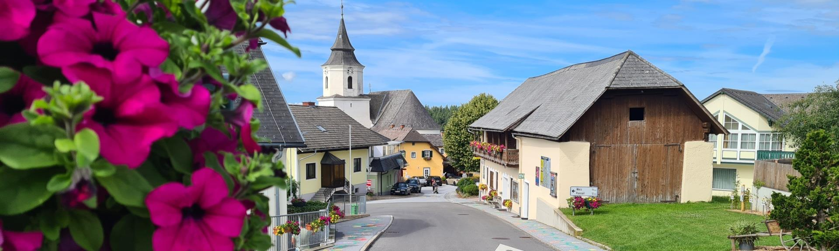
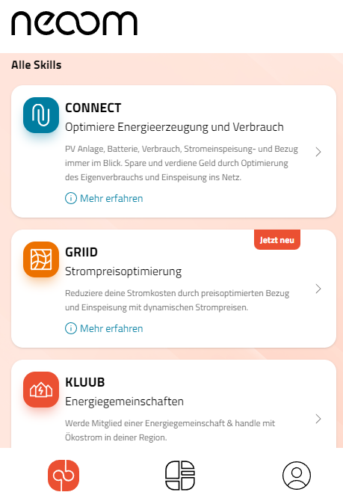




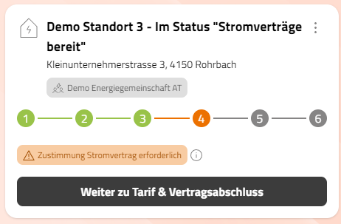
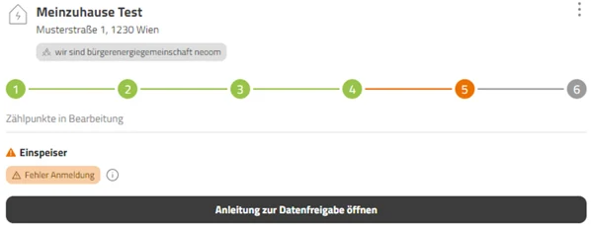
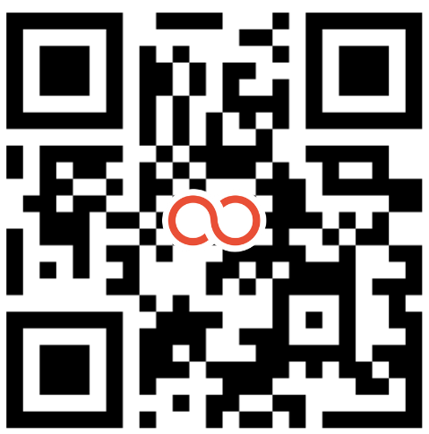
Strom direkt aus deiner Nachbarschaft beziehen und Geld sparen!
Werde Teil der neoom Energiegemeinschaft St. Kathrein a. O.-Passailer Kessel St. Kathrein/O.
Jetzt mitmachen!
Registrieren unter
app.neoom.com
3.
Strom-rechnung
Datenfreigabe im Netzbetreiberportal erteilen
1.
AT00..
Zählpunktnummer & Zahlungsinformationen eingeben
4.
Im KLUUB Anmelden
Netz
Stmk
Strom beziehen
& Geld sparen
2.
1.
Scanne mit der Foto-App am Handy den QR-Code, oder gib im Browser app.neoom.com ein und klicke auf "Jetzt registrieren"
Gib Deine E-Mail-Adresse und ein Password ein, die Zustimmung zu den AGBs und dann Enter. Wir senden einen Kontrollcode an Deine Email, den Du zur Sicherheit eingibst. Zum Schluss noch Namen, Land und Art des Kontos (Privat, Firma,…)
2.
3.
Über das neoom Logo und Auswahl KLUUB kommt man zur Eingabe von Standort (Adresse) und Zählpunkten (Bezug und oder Einspeisung). Mit dem Haken bei Nahbereichsabfrage erlaubst Du uns die Nahbereichsabfrage beim Netzbetreiber.
Energie
AG
Anzeige in der APP: die Abfrage kann 30min bis 2 Tage dauern!
Bis die Abfrage erledigt ist kann man die Bankdaten in der App ergänzen (Wallet). Sobald eine EEG gefunden bzw. gegründet worden ist kann man die Stromverträge annehmen. Als finaler Schritt nach Anleitung in der App die Freigabe am Datenportal des Netzbetreibers (nicht Energieversorger!) erteilen.
4.
Video-Anleitungen
QR Code für Youtube
Du kennst jemanden mit einer PV-Anlage? Der Einspeisetarif in EEG: 10 Cent / kWh
Weitere Infos unter www.neoom.com/loesungen-eeg
Deine Ansprechperson für EEG St.Kathrein a. O.-Passailer Kessel
Robert Santner +43 677 6278 4540
www.neoom.com
neoom | Galgenau 51 | 4240 Freistadt | +43 7942 20 970 | info@neoom.com

Slide 12
Strom direkt aus deiner Nachbarschaft beziehen und Geld sparen!
Werde Teil einer neoom Energiegemeinschaft in nur 4 Schritten.
Jetzt mitmachen!
Registrieren unter
app.neoom.com
3.
Strom-rechnung
Datenfreigabe im Netzbetreiberportal erteilen
1.
AT00..
Zählpunktnummer & Zahlungsinformationen eingeben
4.
Im KLUUB Anmelden
Netz
Stmk
Strom beziehen
& Geld sparen
2.
1.
Scanne mit der Foto-App am Handy den QR-Code, oder gib im Browser app.neoom.com ein und klicke auf "Jetzt registrieren"
Gib Deine E-Mail-Adresse und ein Password ein, die Zustimmung zu den AGBs und dann Enter. Wir senden einen Kontrollcode an Deine Email, den Du zur Sicherheit eingibst. Zum Schluss noch Namen, Land und Art des Kontos (Privat, Firma,…)
2.
3.
Über das neoom Logo und Auswahl KLUUB kommt man zur Eingabe von Standort (Adresse) und Zählpunkten (Bezug und oder Einspeisung). Mit dem Haken bei Nahbereichsabfrage erlaubst Du uns die Nahbereichsabfrage beim Netzbetreiber.
Energie
AG
Anzeige in der APP: die Abfrage kann 30min bis 2 Tage dauern!
Bis die Abfrage erledigt ist kann man die Bankdaten in der App ergänzen (Wallet). Sobald eine EEG gefunden bzw. gegründet worden ist kann man die Stromverträge annehmen. Als finaler Schritt nach Anleitung in der App die Freigabe am Datenportal des Netzbetreibers (nicht Energieversorger!) erteilen.
4.
Video-Anleitungen
QR Code für Youtube
Du kennst jemanden mit einer PV-Anlage? Der Einspeisetarif in unsere EEGs liegt bei 9-12 Cent / kWh
Weitere Infos unter www.neoom.com/loesungen-eeg
Mehr Informationen:
https://wissen.neoom.com/schritt-fuer-schritt-anleitung-kluub
www.neoom.com
neoom | Galgenau 51 | 4240 Freistadt | +43 7942 20 970 | info@neoom.com

